Slide 1
Агрегатные состояния вещества. Водородная химическая связь.

Slide 2
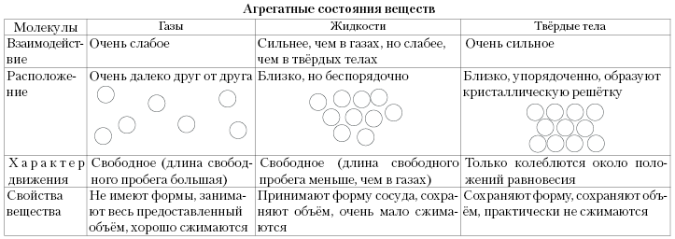
Агрегатное состояние вещества

Slide 3
Превращение агрегатных состояний вещества
Газ
конденсация
десублимация
испарение
сублимация
Жидкость
Твердое вещество
плавление
кристаллизация

Slide 4
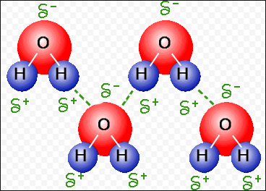
Водородная связь
Химическую связь между атомом элемента с высокой электроотрицательностью (атомом фтора, кислорода, азота), одной молекулы и атомом водорода другой молекулы называют водородной.

Slide 5
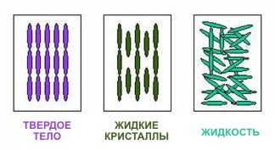
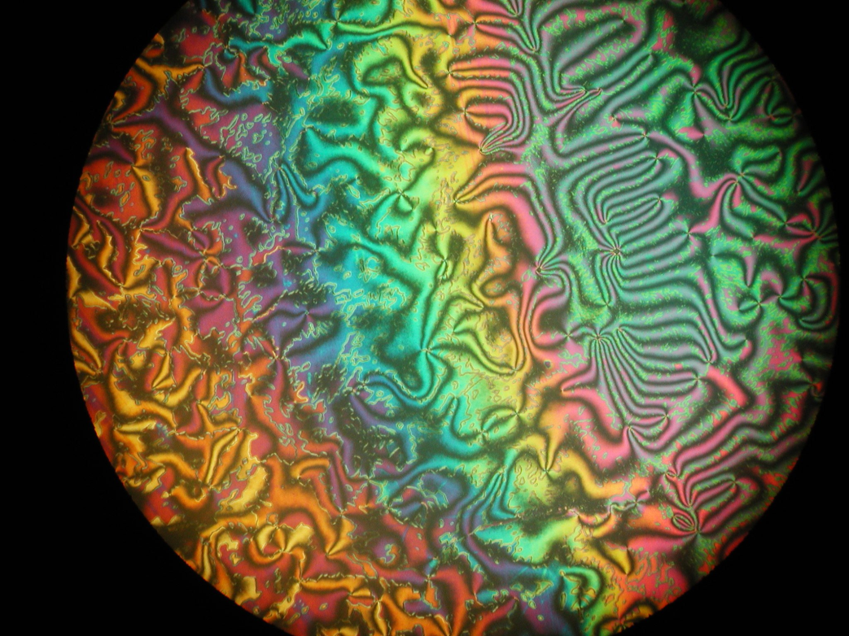
Жидкие кристаллы
Жидкие кристаллы – это вещества,
обладающие свойствами как
жидких, так и твердых веществ

Slide 6
Аморфное состояние

Slide 7
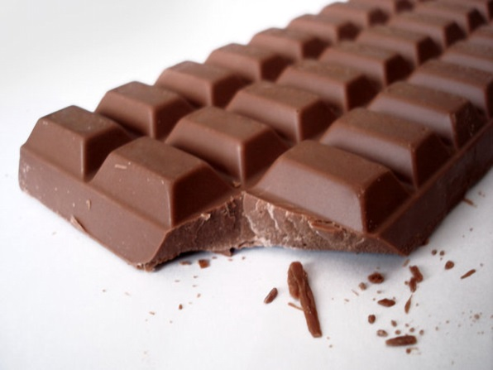
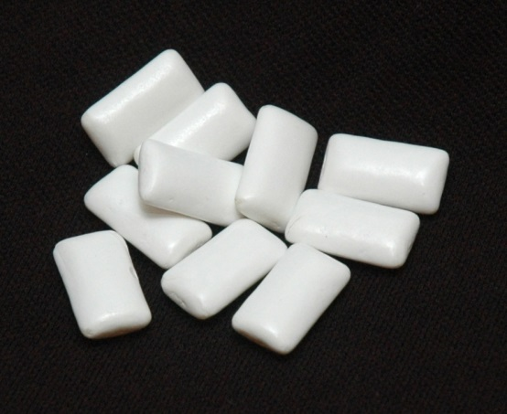
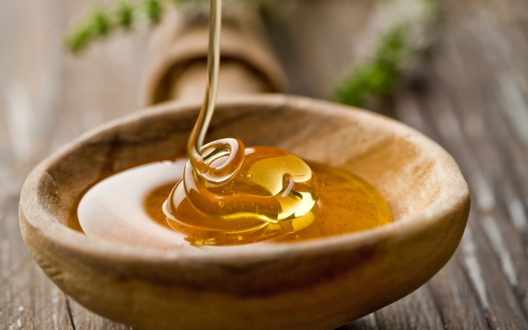
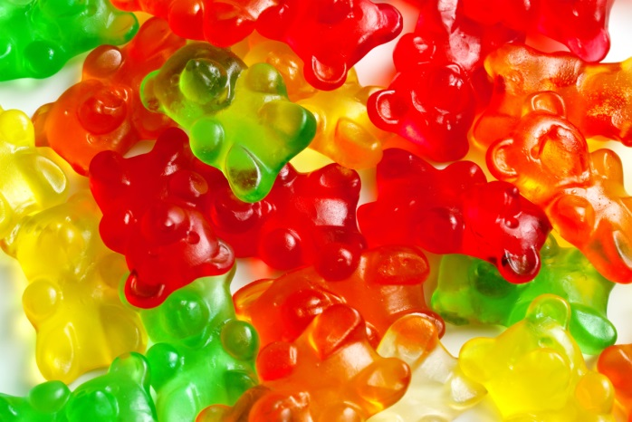
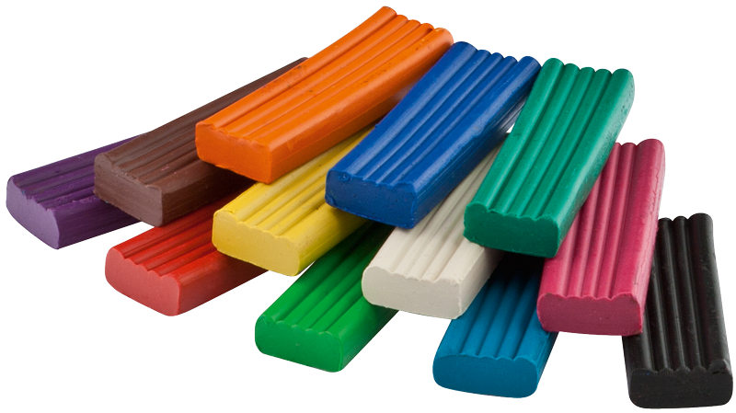
Аморфные вещества
Не имеют четкой температуры плавления. При нагревании размягчаются и переходят в текучее состояние.

Slide 8
Вопросы для самоконтроля.
Охарактеризуйте газообразное, жидкое и твердое состояния вещества.
Перечислите виды переходов вещества из одного агрегатного состояние в другое.
Какими свойствами характеризуется аморфное состояние вещества? Приведите примеры аморфных веществ.

